Slide 1
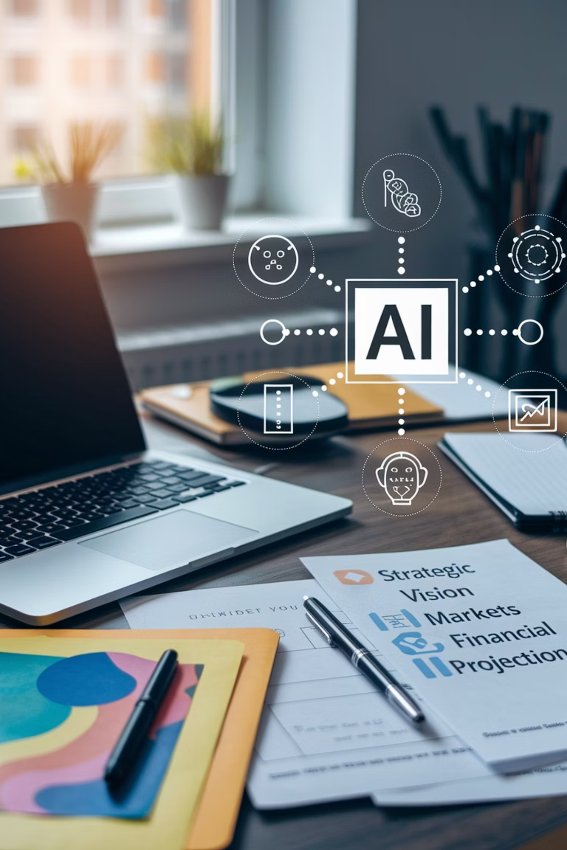

פרויקט מסכם לקורס AI מתקדם:
פיתוח פתרונות מותאמים אישית באמצעות כלי AI

Slide 2
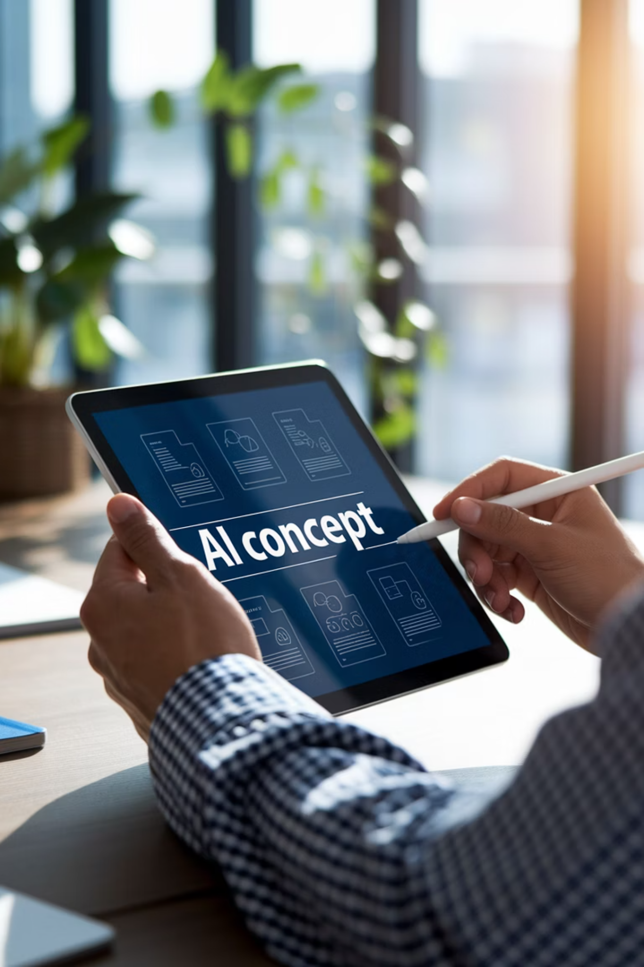
מטרות הפרויקט
יישום כלי AI שנלמדו
יישום המיומנויות וכלי AI שנלמדו בקורס ליצירת אפליקציה מותאמת אישית או ניתוח נתונים
הפיכת רעיון למציאות בעזרת בינה מלאכותית
חוויית תהליך עבודה מלא – החל מזיהוי בעיה ועד לבניית פתרון שלם מותאם אישית באמצעות כלי AI
התאמה אישית
התמקדות בתחומי עניין ומומחיות אישיים. כל רעיון הולך :)
הדגמת יכולת לפתור בעיות אישיות או מקצועיות באמצעות טכנולוגיות AI
Notes:
פרויקט זה נועד לאפשר לך ליישם את הכלים והמיומנויות החדשניים שרכשת במהלך הקורס כדי ליצור מיזם עסקי חדש המותאם לתחומי העניין והמומחיות שלך. באמצעות שימוש במגוון כלי בינה מלאכותית, תפתח/י את כל האלמנטים הנדרשים להצגת רעיון עסקי מקיף - החל ממחקר שוק ופיתוח הרעיון העסקי, יצירת לוגו ו-branding לעסק, ותוצרים שיווקיים.
לצד הפנמת ויישום החומר הנלמד בקורס, מטרת הפרויקט היא לאפשר לך לבצע צעד ראשון אמיתי לעבר עסק, יוזמה או פרויקט שתמיד רצית לעשות ומותאם לתחומי העניין ולצרכים שלך, ולראות כיצד הכוח העצום של הבינה המלאכותית מסייע לך לעשות זאת! כל רעיון מתאים - החל מרצון להתחיל להיות מורה פרטי לתחום מסויים, להקים סדנא להנחיית כישורים חברתיים לילדים, להתחיל למכור את היצירות שאת מכינה כבר כמה עשורים, ועוד ועוד :)

Slide 3
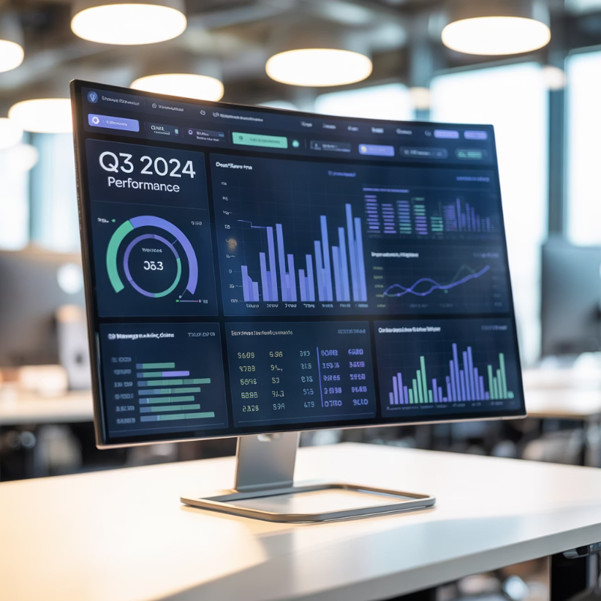
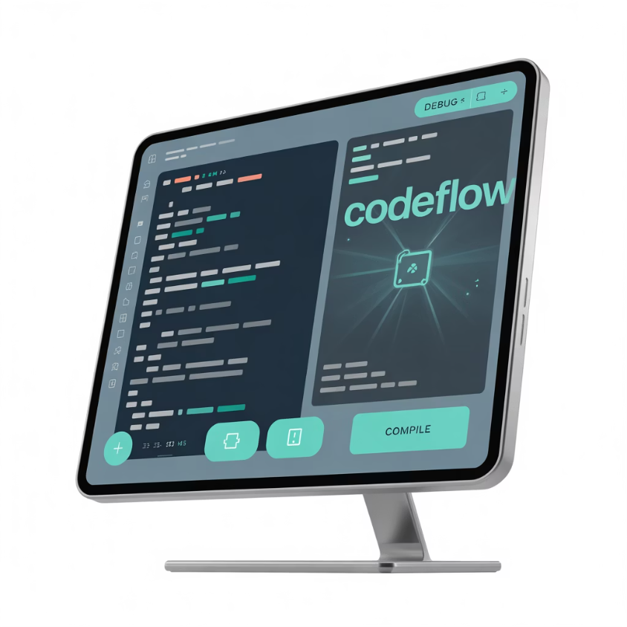
שני מסלולים לבחירה
אופציה 2: ניתוח נתונים
אופציה 1: פיתוח אפליקציה
ניתוח דאטא מתוך אפליקציית מעקב הוצאות משפחתית, והפקת תובנות לשיפור ההתנהלות הכלכלית המשפחתית.
פיתוח אפליקציה באמצעות כלי vibe coding שנלמדו בקורס (Base44, Lovable), שמטרתה לתת מענה אמיתי לצורך אישי או מקצועי.

Slide 4

מסלול 1 - פיתוח אפליקציה
הוציאו אותה לפועל לשימוש!
3. פיתוח האפליקציה
1. בחירת רעיון אישי
יצירת האפליקציה בפועל באמצעות Base44 או Lovable
חשיבה על בעיה/צורך אישי או מקצועי שדורש פתרון
4
3
2
1
4. שיפור ודיוק
2. יצירת פרוטוטיפ (אופציונלי אך מומלץ)
בחינת ה-frontend וה-backend ושיפור האפליקציה עד לקבלת תוצר מספק
תכנון המסכים והפונקציונליות באמצעות כלי vibe coding חסכוני בפרומפטים

Slide 5




רעיונות לאפליקציות
שיתוף ותיאום עם אחרים
מעקב וניהול אישי
ניהול משימות, אירועים או קניות משותפות מול בני משפחה, חברים או קולגות
אפליקציה למעקב אחר הרגלים בריאותיים, שעות לימוד, שעות שינה, הוצאות כספיות או משימות יומיות
מערכת תמיכה יומיומית
איסוף מידע והפקת תובנות
אפליקציה שנותנת למשתמשים תשובות מיידיות בתחום מסוים כמו "עוזר תזונתי אישי"
שאלון מותאם אישית אינטראקטיבי לאיסוף תשובות ממשתמשים ועיבוד הנתונים
רעיון מנחה (במידה ואין לכם רעיון בעצמכם): אפליקציית מעקב הוצאות לתא משפחתי

Slide 6
מסלול 2 - ניתוח נתונים
יצירת ויזואליזציה (גרף) להצגת ממצאי כל אנליזה
ניתוח קובץ CSV עם נתוני שימוש של משפחה מאפליקציית מעקב הוצאות
4
3
2
1
כתיבת המלצות לשיפור ההתנהלות הכלכלית של המשפחה ו/או האפליקציה
שימוש ב-Julius AI / ChatGPT לניתוח הנתונים והסקת מסקנות
שאלות לדוגמה לניתוח:
אילו קטגוריות ההוצאה הכי שכיחות? האם יש שינוי בהוצאות החודשיות בשנה האחרונה? האם יש הבדלים בכמות ההוצאות בין חברי המשפחה?

Slide 7
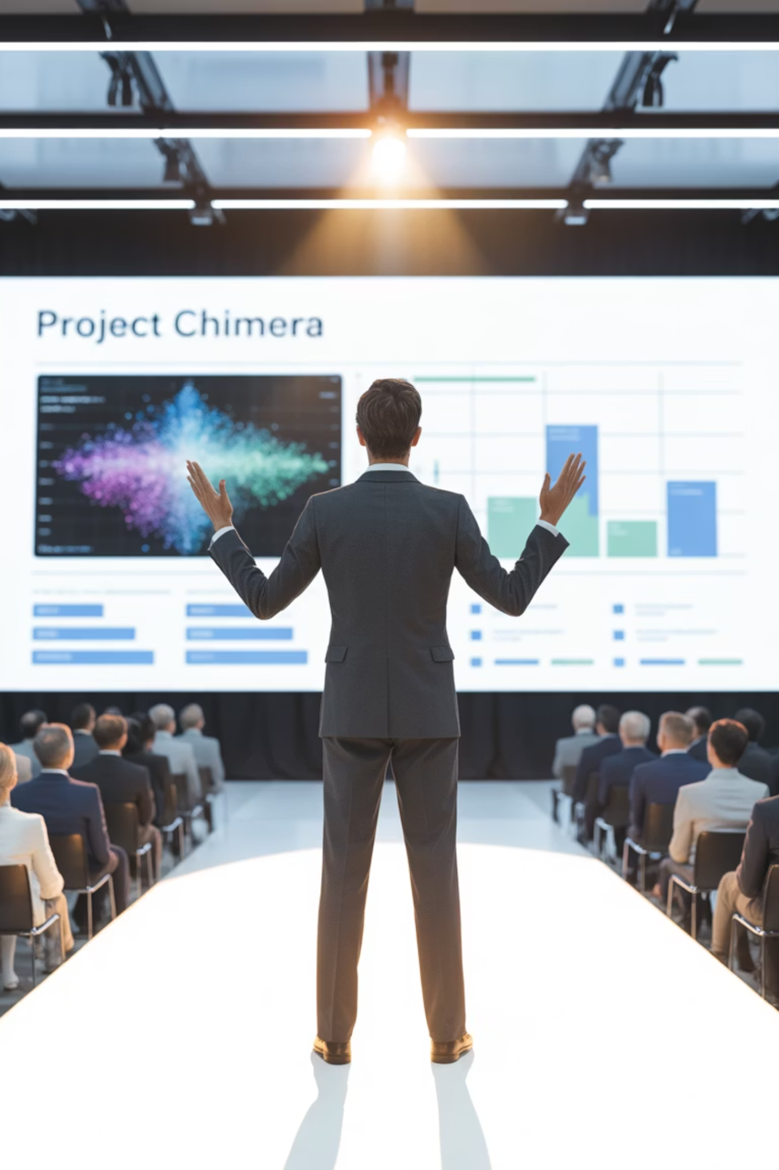
תוצר להגשה
מצגת קצרה (5 דקות הצגה)
המוטיבציה לפרויקט: איזו בעיה בחרת לפתור ולמה
הפתרון: הצגת האפליקציה או הגרפים והתובנות מהאנליזה
שימוש בכלי AI: סיכום האופן בו השתמשת בכלים, פרומפטים לדוגמה, ותובנות אישיות
המלצה: להכין את המצגת באמצעות Gamma (לא חובה)
משך העבודה המומלץ: כ-4 שעות (כמובן שניתן להשקיע יותר, כתלות במוטיבציה ובפרויקט שנבחר)

Slide 8
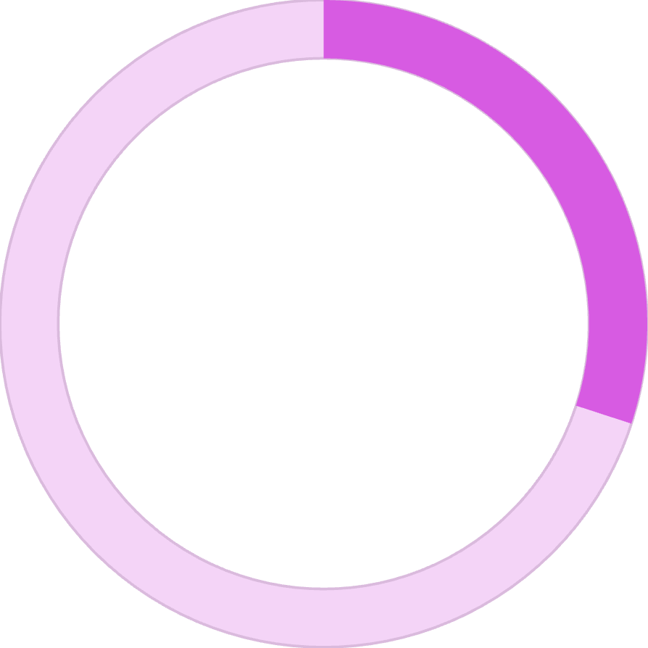
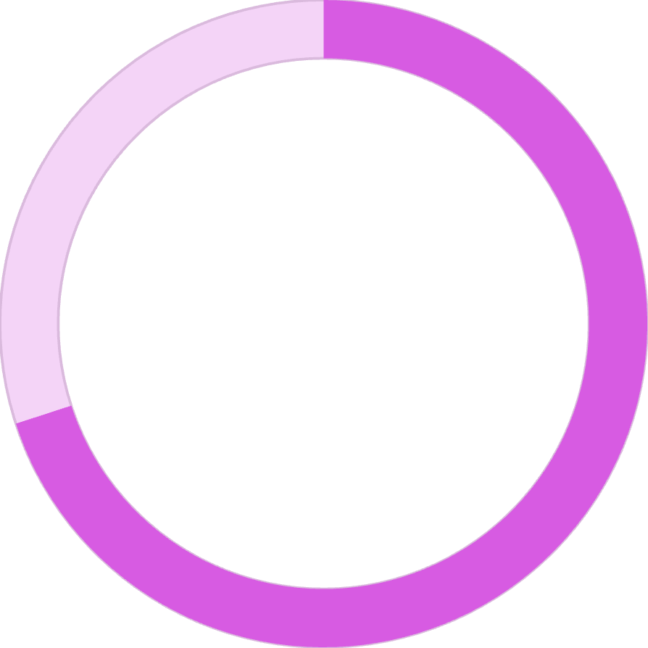
קריטריונים להערכה
30%
70%
איכות התוצר
יישום כלי AI
מקצועיות ונראות של האפליקציה/המצגת/האנליזה
שימוש בכלים שנלמדו בקורס ויצירתיות בשילוב הכלים לפתרון הבעיה

Slide 9
טיפים
בחרו נושא שקרוב אליכם – פרויקט אישי רלוונטי ישאיר אתכם מחוברים
התמקדו באיכות ולא בכמות – עדיף תוצר קטן שעובד היטב
השקיעו זמן בניסוח פרומפטים איכותיים ומקיפים
היעזרו ב-AI לאורך כל התהליך – מהחשיבה על הרעיון ועד לביצוע

Slide 10
שאלות?

